Slide 1

第3章 栈
实用数据结构基础
(第四版)
  第6章 多维数组与广义表
主讲：沈学东

Slide 3
第6章 多维数组和广义表
知 识 点
多维数组的逻辑结构和存储结构
特殊矩阵的压缩存储
稀疏矩阵的三元组存储、十字链表存储
广义表的逻辑结构、存储结构及其基本算法
难 点
矩阵的压缩存储需要一定的数学知识
确定多维数组与一维存储向量的元素之间的对应关系
稀疏矩阵的三元组存储和基于它的一些矩阵算法

Slide 4
要求
掌握以下内容:
多维数组的顺序存储结构及地址计算公式
特殊矩阵的压缩存储
稀疏矩阵的及有关算法
广义表的首尾存储法及表头,表尾的求法
  了解以下内容：
十字链表存储

Slide 5
第 6 章 目 录
6-1 多维数组
6-2 特殊矩阵的压缩存储
6-3 稀疏矩阵
6-4 广义表
小 结
验证性实验６：稀疏矩阵和广义表子系统
自主性实验6：稀疏矩阵十字链表的存储
习题6

Slide 6
6-1 多维数组
6.1.1 逻辑结构
多维数组是一维数组的推广。
一维数组是线性结构，然而多维数组则是一种非线性结构。其特点是每一个数据元素可以有多个直接前驱和多个直接后继。
例如，二维数组可以视为其每一个数组元素为一维数组的一维数组，但从整体来看，每一个数组元素同时处于两个向量（行、列），它可能有两个直接前驱，有两个直接后继。
数组元素的下标一般具有固定的下界和上界，因此它比其他复杂的非线性结构简单。

Slide 7
6-1 多维数组
6.1.1 逻辑结构
数组作为一种数据结构，其特点是结构中的元素可以是具有某种结构的数据，但属于同一数据类型。比如，一维数组可以看作一个线性表，二维数组可以看作“数据元素是一维数组”的一维数组，三维数组可以看作“数据元素是二维数组”的一维数组。一般把二维以上的数组称为多维数组，n维的多维数组可以视为n−1维数组元素组成的线性结构。其中每一个一维数组又由m个单元组成。
图6-1是一个n行m列的数组。

Slide 8
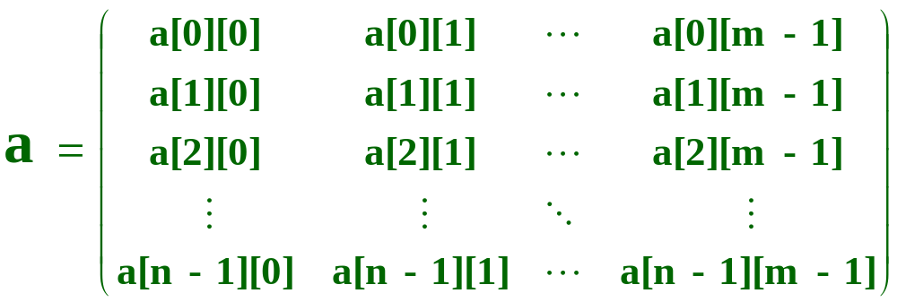
n行m列的数组

Slide 9
在二维数组中的每一个元素最多可以有两个直接前驱和两个直接后继（边界除外），在n维数组中的每一个元素最多可以有n个直接前驱和n个直接后继。所以多维数组是一种非线性结构。
数组是一个具有固定格式和数量的数据有序集，每一个数据元素有唯一的一组下标来标识，通常在很多高级语言中数组一旦被定义，每一维的大小及上下界都不能改变。因此，在数组上一般不做插入或删除数据元素的操作。在数组中经常做的两种操作如下。
（1）取值操作：给定一组下标，读取其对应的数据元素。 （2）赋值操作：给定一组下标，存储或修改与其相对应的数据元素。

Slide 10
6.1.2 存储结构
数组在内存被映象为向量，当数组的行列固定后，通过一个映象函数，就可以根据数组元素的下标得到它的存储地址。
对于一维数组只要按下标顺序分配即可；
对多维数组分配时，要把它的元素映象存储在一维存储器中。
1．存储方式
（1）以行为主（row major order）
以行为主的存储方式也称为按行优先顺序方式，实现时按行号从小到大的顺序，先存储第0行的全部元素，再存放第1行的元素、第2行的元素……
一个2×3二维数组的逻辑结构如图6-2所示，以行为主的内存映象如图6-3（a）所示，其分配顺序为：a₀₀，a₀₁，a₀₂，a₁₀ ，a₁₁，a₁₂。

Slide 11
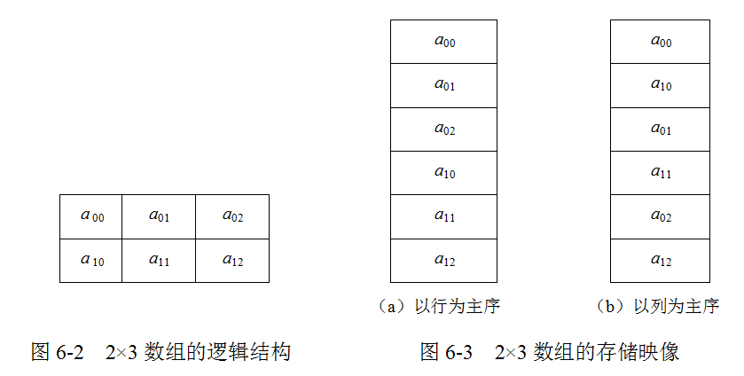
在C语言、VB等程序设计语言中，都是以行为主的存储方式进行数据存储的。

Slide 12
（2）以列为主序（column major order）
以列为主的存储方式也称为按列优先顺序方式，实现时按列号从小到大的顺序，先存储第0列的全部元素，再存储第1列的元素、第2 列的元素……
（b）所示，其分配顺序为：a₀₀，a₁₀，a₀₁，a₁₁，a₀₂，a₁₂ 。
以列为主分配的规律：
最左边的下标先变化，即最左下标从小到大，循环一遍后，左边第二个下标再变……，从左向右，最后是右下标。

Slide 13
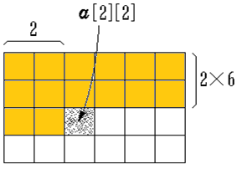
2．存储地址
“以行为主”次序分配存储单元为例看其地址的计算
（1）二维数组中a_{ij}的地址
在C语言中数组中每一维的下界定义为0，数组的基址为LOC(a₀₀)，每个数组元素占据d个字节，那么a_{ij} 的物理地址可用一个线性寻址函数计算：
LOC(a_{ij}) = LOC(a₀₀) + ( i×n + j ) × d （0下标起始的语言）其中，n 是每行元素个数，即列数
a[i][j]
i行
a[2][2]=Loc(a00)+( 2*6+2)*4
m=4
j列
n=6

Slide 14
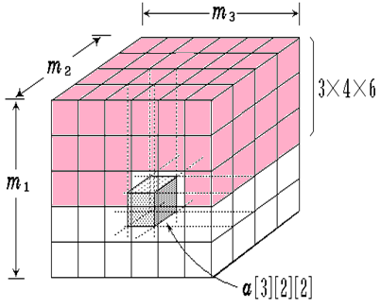
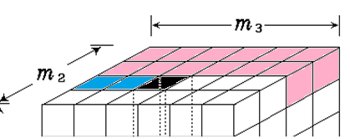
2．存储地址
(2) 三维数组中( a[i₁][i₂][i₃] ) 的地址
假设各维元素个数为m₁, m₂, m_{3，}每个元素占据 l 个存储单元，按页/行/列方式存放，那么，下标为 i₁, i₂, i₃ 的数组元素的存储地址为：
LOC ( a[i₁][i₂][i₃] ) =
a + ( i₁*m₂*m₃ + i₂*m₃ + i₃) * l
前i₁页 第i₁页的 第i₂行
总元 前i₂行总 前i₃列
素数 元素数 元素数
i3列
6
4
i2 行
i1
页
a[i₁][i₂][i₃]
a[3][2][2] =a+(3*4*6+2*6+2)*4

Slide 15
【例6-1】设二维数组A_{5×6}，每个元素占4个字节（Byte），存储器按字节编址。已知A的起始地址为2000。计算
（1）数组的大小
n×m×d=5×6×4=120
（2）数组结点a₄₅的存储地址
LOC(a_{ij})=LOC(a₀₀)+(i*n+j)*d //n为总列数
LOC(a₄₅)=2000+(4×6+5)×4=2116
（3）按行为主存储，计算a₃₂的存储地址
LOC(a_{ij})=LOC(a₀₀)+(i*n+j)*d //n为总列数
LOC(a₃₂)=2000+(3×6+2)×4=2080
（4）按列为主存储，计算a₃₂的存储地址
LOC(a_{ij})=LOC(a₀₀)+(j*m+i)*d //m为总行数
LOC(a₃₂)=2000+(2×5+3)×4=2052

Slide 16
【例6-2】若矩阵A_{n×m} 中存在某个元素a_{ij}，满足：a_{ij}是第i行中最小值且是第j列中的最大值，则称该元素为矩阵A的一个鞍点。试编写一个算法，找出A中的所有鞍点。
基本思想：在矩阵A中求出每一行的最小值元素，然后判断该元素是否是它所在列中的最大值。如果是则打印输出，接着处理下一行。
设矩阵A用一个二维数组表示，其算法如下：
void saddle(int A[][],int n,int m)
{ int i,j,min;
for(i=0;i<n;i++) //按行处理
{ min=A[i][0]
for(j=1;j<m;j++)
if(A[i][j]<min)
min=A[i][j]; //找第i行最小值

Slide 17
for (j=0;j<m;j++) //检测最小值是否是鞍点
if(A[i][j]==min)
{ k=j;
p=0;
while(p<n && A[p][j]<min)
p++;
if(p>=n)
printf(＂%d,%d,%d\n＂,i,k,min);
}
}
}
算法的时间复杂度为O(n(m+nm))。

Slide 18
6-2 特殊矩阵的压缩存储
矩阵是一个二维数组，是众多科学与工程计算问题中研究的数学对象。在矩阵中非零元素或零元素的分布有一定规律的矩阵称为特殊矩阵，如三角矩阵、对称矩阵、带状矩阵、稀疏矩阵等。当矩阵的阶数很大时，用普通的二维数组存储这些特殊矩阵将会占用很多的存储单元。从节约存储空间的角度考虑，下面来考虑这些特殊矩阵的存储方法。

Slide 19
6.2.1 对称矩阵
对称矩阵是一种特殊矩阵，n阶方阵的元素满足性质：a_{ij}=a_{ji} （0<=i , j<=n−1）。
如图6-4所示是一个５阶对称矩阵。对称矩阵是关于主对角线的对称，因此只需存储上三角或下三角部分的数据即可。比如，只存储下三角中的元素a_{ij}，其特点是中j<=i且0=<i=<n−1，对于上三角中的元素a_{ij} ，它和对应的a_{ji}相等，因此当访问的元素在上三角时，直接去访问和它对应的下三角元素即可，这样，原来需要n×n个存储单元，现在只需要n(n+1)/2个存储单元了，节约了n(n−1)/2个存储单元。

Slide 20
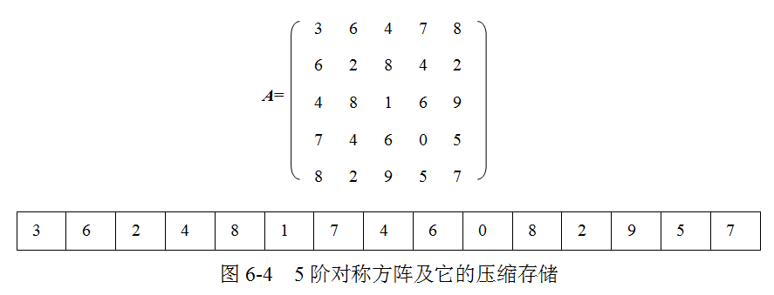

Slide 21
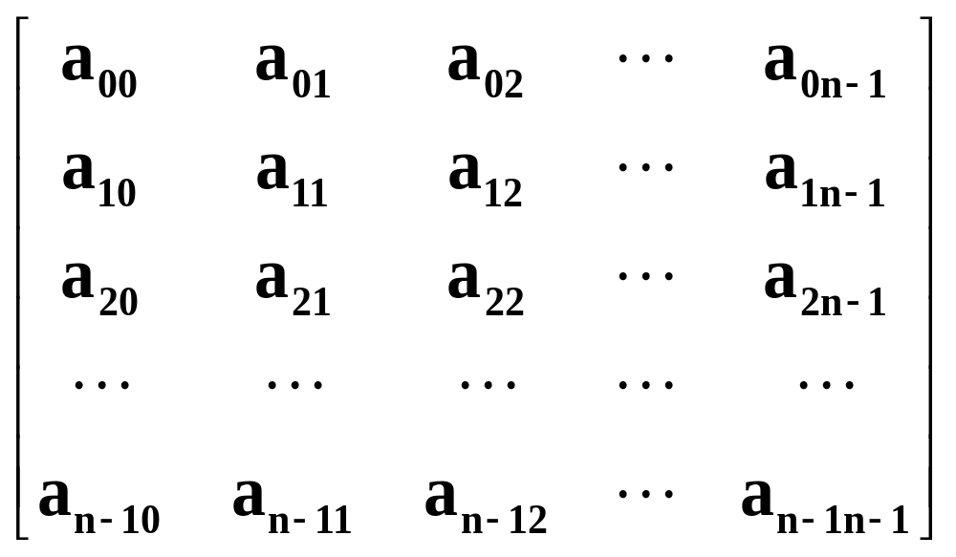
只存放下三角矩阵元素
0 1 2 3 4 5 6 7 8 n(n+1)/2-1
B a₀₀ a₁₀ a₁₁ a₂₀ a₂₁ a₂₂ a₃₀ a₃₁ a_{32 ……} a_{n-1n-1}
若 i≥j, 数组元素A[i][j]在数组B中的存放位置为
1 + 2 +  + i + j = (i + 1)* i / 2 + j
前i 行元素总数 第 i 行第 j 个元素前元素个数

Slide 22
若 i＜j，数组元素 A[i][j] 在矩阵的上三角部分, 在数组 B 中没有存放，可以找它的对称元素
A[j][i]的序号 = j *( j +1 ) / 2 + i
反过来，若已知某矩阵元素位于数组 B 的第 k 个位置，可寻找满足
i (i + 1) / 2≤ k ＜ (i + 1)*(i + 2) / 2
的 i, 此即为该元素的行号。
j = k - i * (i + 1) / 2
此即为该元素的列号。
例，当 k = 8, 3*4 / 2 = 6 ≤ k < 4*5 / 2 =10，取 i = 3。则 j = 8 - 3*4 / 2 = 2。

Slide 23
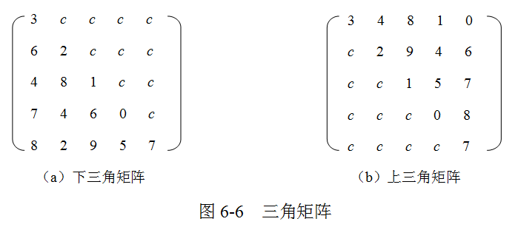
6.2.2 三角矩阵
三角矩阵的特殊性是以主对角线划分矩阵。主对角线任意一侧（不包括主对角线中）的元素均为常数，如图6-6所示（矩阵中的c为某个常数）。三角矩阵又可以分为下三角矩阵（主对角线以上均为同一个常数和上三角矩阵（主对角线以下均为同一个常数）。下面讨论三角矩阵的压缩存储方法。

Slide 24
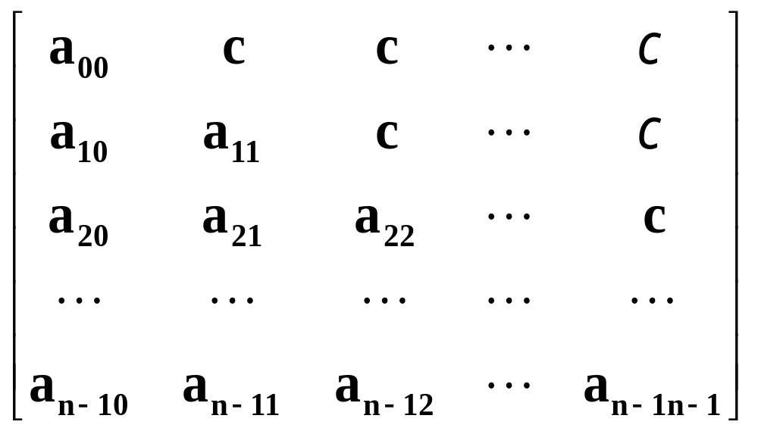
6-2-2 三角矩阵
下三角矩阵
的存储
n(n+1)/2
0 1 2 3 4 5 6 7 8 n(n+1)/2-1
B a₀₀ a₁₀ a₁₁ a₂₀ a₂₁ a₂₂ a₃₀ a₃₁ a_{32 ……} a_{n-1n-1}
c
若 i≥j, 数组元素A[i][j]在数组B中的存放位置为
k= 1 + 2 +  + i + j = (i + 1)* i / 2 + j
前i 行元素总数 第 i 行第 j 个元素前元素个数
当i<j时 位置K=n(n+1)/2

Slide 25
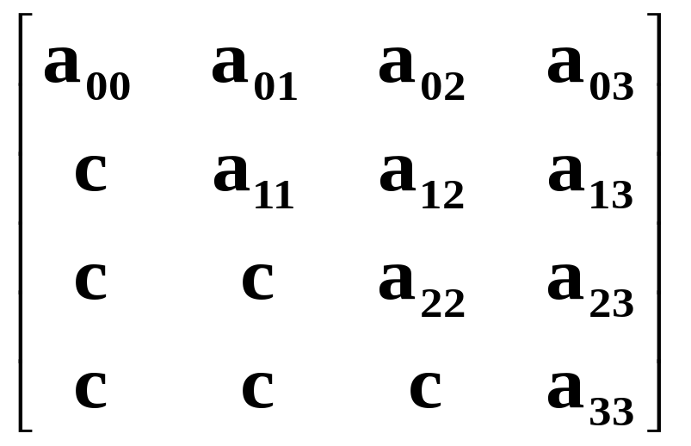
上三角矩阵
n = 4
n(n+1)/2-1
0 1 2 3 4 5 6 7 8 9
n(n+1)/2
B a₀₀ a₀₁ a₀₂ a₀₃ a₁₁ a₁₂ a₁₃ a₂₂ a₂₃ a₃₃
c
若 i≤j，数组元素A[i][j]在数组B中的存放位置为 n + (n-1) + (n-2) +  + (n-i+1) + j-i
前i行元素总数 第i行第j个元素前元素个数
(2*n-i+1) * i / 2 + j-i

Slide 26
若 i≤j，数组元素A[i][j]在数组B中的存放位置为
n + (n-1) + (n-2) +  + (n-i+1) + j-i =
= (2*n-i+1) * i / 2 + j-i =
= (2*n-i-1) * i / 2 + j
若i＞j，数组元素A[i][j]在矩阵的下三角部分，在数组 B 中存放一个C。
存放位置=n(n+1)/2
110-<number>

Slide 27
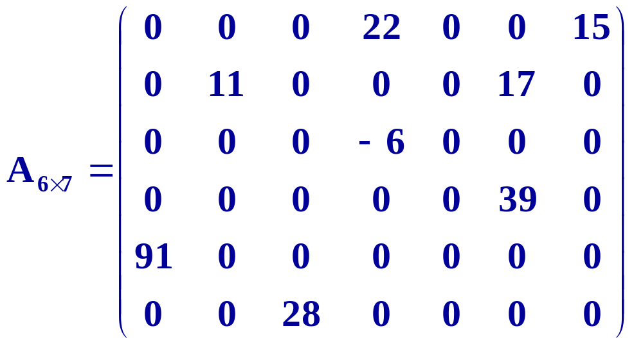
6.3 稀疏矩阵
设矩阵 A 中有 s 个非零元素，若 s 远远小于矩阵元素的总数（即s << m×n），则称 A 为稀疏矩阵。

Slide 28
6.3 稀疏矩阵
设矩阵 A 中有 s 个非零元素。令 e = s/(m*n)，称 e 为矩阵的稀疏因子。
有人认为 e≤0.05 时称之为稀疏矩阵。
在存储稀疏矩阵时，为节省存储空间，应只存储非零元素。但通常非零元素的分布没有规律，故在存储非零元素时，必须记下它所在的行和列的位置 ( i, j )。
每一个三元组 (i, j, a_{ij}) 唯一确定了矩阵A的一个非零元素。因此，稀疏矩阵可由表示非零元素的一系列三元组及其行列数唯一确定。

Slide 29
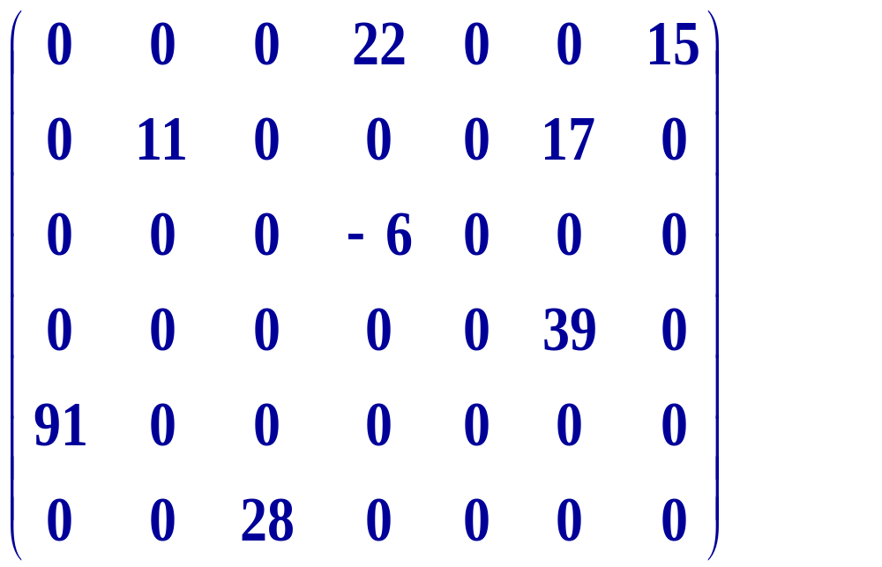
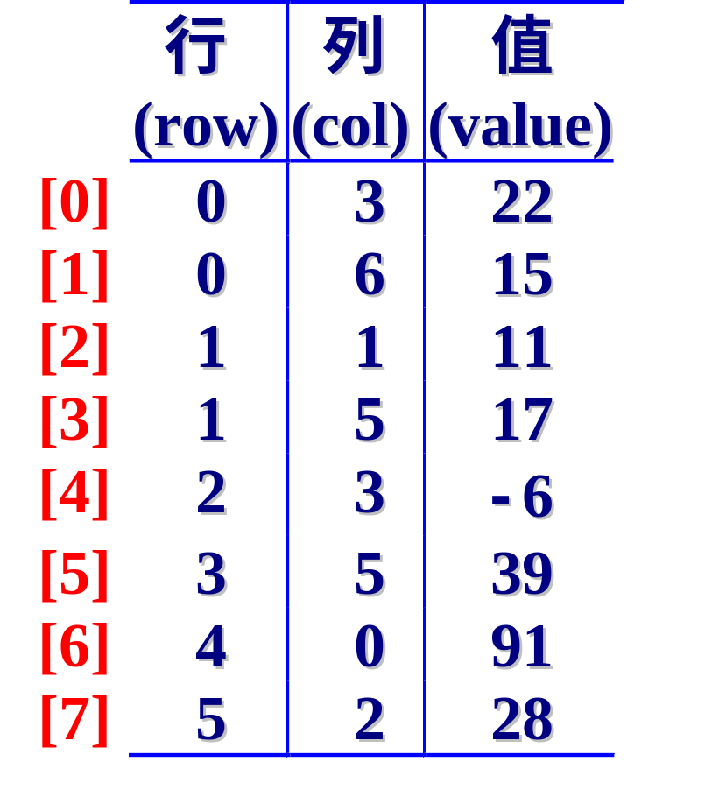
稀疏矩阵 对应三元组表

Slide 30
三元组表的定义：
#define SMAX 100 // 定义一个足够大的三元组表
struct SPNode // 定义三元组
{
int i,j,v; // 三元组非零元素的行、列和值
};
struct sparmatrix // 定义稀疏矩阵
{
int rows,cols,terms; // 稀疏矩阵行、列和非零元素的个数
SPNode data[SMAX]; // 三元组表
};
这样的存储方法确实节约了存储空间，但矩阵的运算可能会变得复杂一些。

Slide 31
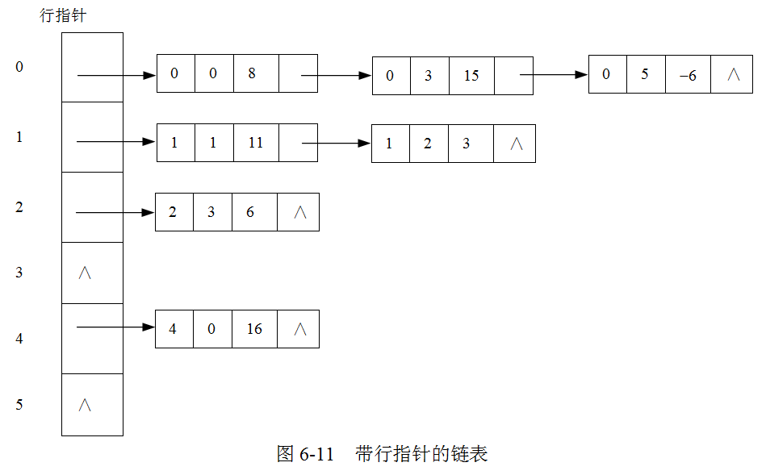
2．带行指针的链表存储
若把具有同一行号的非零元素用一个链表连接起来，则稀疏矩阵中的若干行组成若干个单向链表，合起来就成为带行指针的单向链表。图6-9的稀疏矩阵A，可以用图6-11带行指针的单向链表表示。

Slide 32
3、十字链表存储
十字链表为稀疏矩阵的每一行设置一个单独链表，同时也为每一列设置一个单独链表。
这样稀疏矩阵的每一个非零元素就同时包含在两个链表中，即每一个非零元素同时包含在所在行的行链表中和所在列的列链表中。这就大大降低了链表的长度，方便了算法中行方向和列方向的搜索，因而大大降低了算法的时间复杂度

Slide 33
3、十字链表存储
采用链接存储结构存储三元组表，每个非零元素对应的三元组存储为一个链表结点，结构为：
row
col
value
down
right
row：存储非零元素的行号
col：存储非零元素的列号
value：存储非零元素的值
right：指针域，指向同一行中的下一个三元组
down：指针域，指向同一列中的下一个三元组

Slide 34
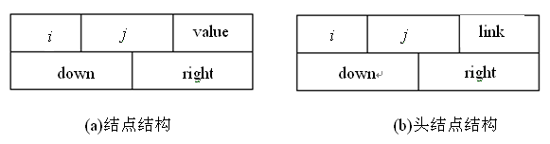
稀疏矩阵的压缩存储
——正交链 (十字链表）
十字链表中设置行头结点、列头结点和总头结点。它们采用和非零元素结点类似的结点结构，具体如图(b)所示。其中行头结点的right指针指向该行链表的第一个结点，它的down指针为空；列头结点的down指针指向该列链表的第一个结点，它的right指针为空。

Slide 35
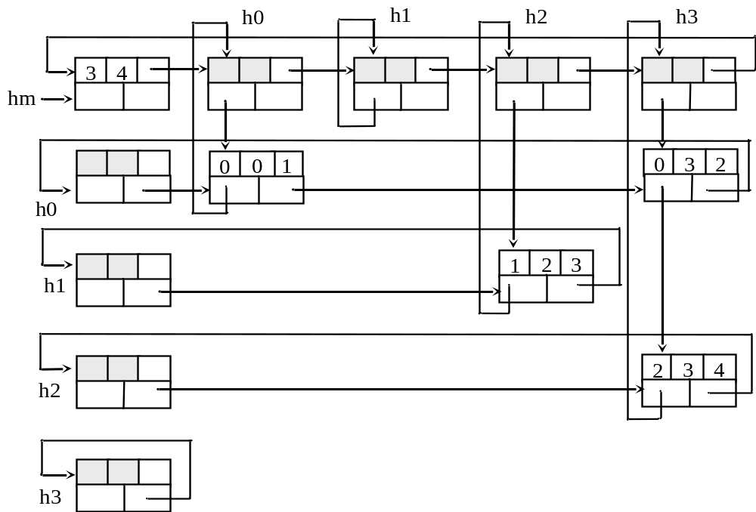
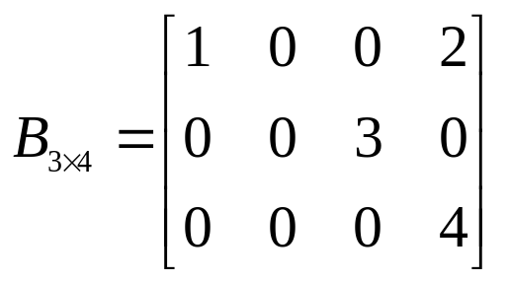
整个十字链表的总头结点指针设为hm，总头结点的link域指向第一个行列头结点，其i、j域分别存放稀疏矩阵的行数m和列数n。
行列头结点
总头结点
行列头结点数为矩阵行数m和列数n的最大值。

Slide 36
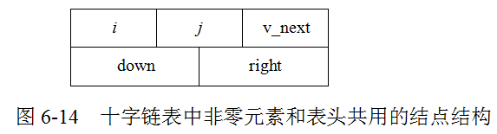
因为非零元素结点的值域是datatype类型，在表头结点中需要一个指针类型，为了使整个结构的结点一致，我们规定表头结点和其他结点有同样的结构，因此该域用一个共用体来表示；改进后的结点结构如图6-14所示。
结点的结构定义如下：
typedef struct node
{ int i,j;
struct node *down,*right;
union v_next // 定义一个共用体
{ datatype v; // 值域
struct node *next; // 表头结点使用的next域
}
}MNode,*MLink;

Slide 37
6.3.2 稀疏矩阵的算法
1．建立稀疏矩阵A的十字链表
首先输入的信息是：m（A的行数），n（A的列数），r（非零项的数目），紧跟着输入的是 r 个形如（i,j,a_{ij}）的三元组。
算法的设计思想是：
首先建立每行（每列）只有头结点的空链表，并建立起这些头结点拉成的循环链表；
然后每输入一个三元组（i, j, a_{ij}），则将其结点按其列号的大小插入到第i个行链表中去，同时也按其行号的大小将该结点插入到第j个列链表中去。
在算法中将利用一个辅助数组 MNode *hd[s+1]; 其中 s=max(m , n) , hd [i]指向第i行（第i列）链表的头结点。这样做可以在建立链表时随机的访问任何一行（列），为建表带来方便。

Slide 38

MLink CreatMLink() // 返回十字链表的头指针
｛
MLink H;
Mnode *p,*q,*hd[s+1];
int i,j,m,n,t;
datatype v;
scanf("d%,d%,%d",&m,&n,&t);
H=new MNode; // 申请总头结点
H->row=m;
H->col=n;
hd[0]=H;
for(i=1; i<S; i++)
{ p=new MNode; // 申请第i个头结点
p->row=0; p->col=0;
p->right=p; p->down=p;
hd[i]=p; hd[i-1]->v_next.next=p; }

Slide 39
hd[S]->v_next.next=H; // 将头结点们形成循环链表
for(k=1;k<=t;k++)
{ scanf (“%d,%d,%d”,&i,&j,&v); // 输入一个三元组
p= new MNode;
p->row=i; p->col=j; p->v_next.v=v
q=hd[i];
while(q->right!=hd[i]&&(q->right->col)<j)// 按列号找位置
q=q->right;
p->right=q->right; // 插入
q->right=p; q=hd[i];
while(q->down!=hd[j]&&(q->down->row)<i)// 按行号找位置
q=q->down;
p->down=q->down; // 插入
q->down=p;
}
return H;
}

Slide 40
上述算法中，建立头结点循环链表时间复杂度为O(S)，插入每个结点到相应的行表和列表的时间复杂度是O(t×S)，这是因为每个结点插入时都要在链表中寻找插入位置，所以总的时间复杂度为O(t×S)。该算法对三元组的输入顺序没有要求。如果我们输入三元组时是按以行为主序（或列）输入的，则每次将新结点插入到链表的尾部的，改进算法后，时间复杂度为O(S+t)。

Slide 41
2．稀疏矩阵的加法
已知两个十字链表存储的稀疏矩阵A和B，计算C=A+B，C也采用十字链表方式存储，并且在A的基础上形成C。
由矩阵的加法规则知，只有A和B行列对应相等，二者才能相加。C中的非零元素c_{ij}只可能有3种情况：或者是a_{ij}+b_{ij}，或者是a_{ij}（b_{ij}=0），或者是b_{ij}（a_{ij}=0），因此当B加到A上时，对A十字链表的当前结点来说，对应下列四种情况：
或者改变结点的值（a_{ij}+b_{ij}≠0），或者不变（ a_{ij}≠0 ,b_{ij}=0），
或者插入一个新结点（a_{ij}=0, b_{ij}≠0 ），还可能是删除一个结点（a_{ij}+b_{ij}=0）。
整个运算从矩阵的第一行起逐行进行。对每一行都从行表的头结点出发，分别找到A和B在该行中的第一个非零元素结点后开始比较，然后按4种不同情况分别处理。设pa和pb分别指向A和B的十字链表中行号相同的两个结点，4种情况如下：

Slide 42
（1）若pa->col=pb->col且pa->v+pb->v≠0，则只要用a_{ij}+b_{ij}的值改写pa所指结点的值域即可。
（2）若pa->col=pb->col且pa->v+pb->v=0，则需要在矩阵A的十字链表中删除pa所指结点，此时需改变该行链表中前趋结点的right域，以及该列链表中前趋结点的down域。
（3）若pa->col < pb->col且pa->col≠0（即不是表头结点），则只需要将pa指针向右推进一步，并继续进行比较。
（4） 若pa->col > pb->col或pa->col=0（即是表头结点），则需要在矩阵A的十字链表中插入一个pb所指结点。
由前面建立十字链表算法知，总表头结点的行列域存放的是矩阵的行和列，而各行（列）链表的头结点其行列域值为零，当然各非零元素结点的行列域其值不会为零，下面分析的4种情况利用了这些信息来判断是否为表头结点。

Slide 43
MLink AddMat(Ha,Hb)
{ MLink Ha,Hb;
Mnode *p,*q,*pa,*pb,*ca,*cb,*qa;
if(Ha->row!=Hb->row||Ha->col!=Hb->col)
return NULL;
ca=Ha->v_next.next; // ca初始指向A矩阵中第一行表头结点
cb=Hb->v_next.next; // cb初始指向B矩阵中第一行表头结点
do{ pa=ca->right; // pa指向A矩阵当前行中第一个结点
qa=ca; // qa是pa的前驱
pb=cb->right; // pb指向B矩阵当前行中第一个结点
while(pb->col!=0) // 当前行没有处理完
{ if(pa->col<pb->col && pa->col!=0) // 第三种情况
{ qa=pa; pa=pa->right;}
else
if(pa->col>pb->col||pa->col==0) // 第四种情况
{ p=new MNode;
p->row=pb->row;
p->col=pb->col;
p->v=pb->v;
p->right=pa;
qa->right=p; // 新结点插入*pa的前面

Slide 44
pa=p; // 新结点还要插到列链表的合适位置，先找位置，再插入
q=Find_JH(Ha,p->col); // 从列链表的头结点找起
while(q->down->row!=0&&q->down->row<p->row)
q=q->down;
p->down=q->down; // 插在*q的后面
q->down=p;
pb=pb->right;
}
else // 第一、二种情况
{ x=pa->v_next.v+pb->v_next.v;
if(x==0) // 第二种情况
{ qa->right=pa->right; // 从行链中删除，
// 要从列链中删除，找*pa的列前驱结点
q=Find_JH(Ha,pa->col); // 从列链表的头结点找起
while(q->down->row < pa->row)
q=q->down;
q->down=pa->down;
delete pa;
pa=qa;
}

Slide 45
else // 第一种情况
{ pa->v_next.v=x; qa=pa; }
pa=pa->right;
pb=pb->right;
}
}
ca=ca->v_next.next; // ca指向A中下一行的表头结点
cb=cb->v_next.next; // cb指向B中下一行的表头结点
}
while(ca->row==0) // 当还有未处理完的行则继续
return Ha;
}
为了保持算法的层次，在上面的算法中用到了一个函数Find_JH()，其功能是：返回十字链表H中第j列链表的头结点指针。

Slide 46
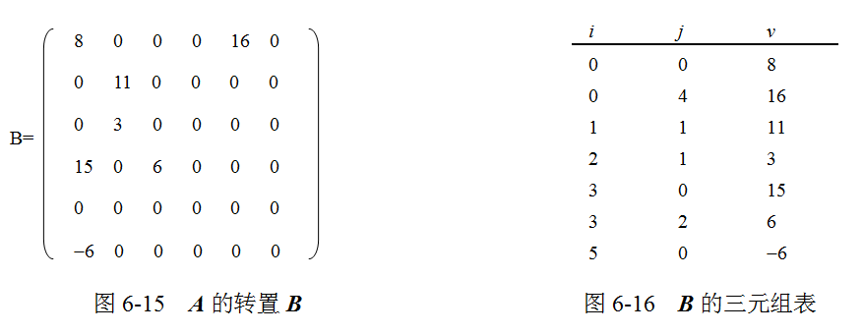
3． 矩阵的转置
设SPMatrix A; 表示一m*n的稀疏矩阵，其转置B则是一个n*m的稀疏矩阵，因此也有SPMatrix B; 由稀疏矩阵A求它的转置B只要将A的行、列转化成B的列、行。
将A.data中每一三元组的行列交换后转化到B.data后，似乎已完成了转置，其实不然。A的转置B如图6.15所示，图6.16是它对应的三元组存储。也就是说，在A的三元组存储基础上得到B的三元组表存储。

Slide 47
转置算法的实质是将矩阵A的行和列转化成矩阵B的列和行。
sparmatrix Trans(sparmatrix A) // 调用稀疏矩阵A
{ sparmatrix B; // 定义稀疏矩阵B
B.rows=A.cols;
B.cols=A.rows;
B.terms=A.terms;
for (int n=0;n<=A.terms-1;n++)
{ B.data[n].i=A.data[n].j;
B.data[n].j=A.data[n].i;
B.data[n].v=A.data[n].v;
}
return B; // 返回转置矩阵B
}
本算法的时间复杂度为O(n)。

Slide 48
6-4 广义表
广义表是线性表的推广，也有人称其为列表（Lists）。线性表中的元素仅限于单个数据元素（也称为原子项），即不可以再分割；而广义表中的元素既可以是原子项，也可以是子表。
6.4.1 广义表的定义和运算
1. 广义表的定义
广义表（Generalized Lists）是n（n≥0）个数据元素a₁，a₂，…，a_{i}，…，a_{n}的有序序列，一般记作：
LS＝（a₁，a₂，…，a_{i}，…，a_{n}）
其中：LS是广义表的名称，n是广义表的长度。每个a_{i}（1≤i≤n）是LS的成员，它可以是单个元素（原子），也可以是一个广义表（子表）。当广义表LS非空时，称第一个元素a₁为LS的表头（head），称其余元素组成的表（a₂，…，a_{i}，…，a_{n}）为LS的表尾（tail）。显然，广义表的定义是递归的。

Slide 49
广义表通常用圆括号括起来，并用逗号分隔表中的元素。为了清楚起见，通常用大写字母表示广义表，用小写字母表示单个数据元素。
广义表的长度——广义表第一层所包含的元素（包括原子和子表）的个数。
广义表的深度——广义表展开后所包含括号的层数（嵌套数）。
【例6-3】广义表的例子
（1）A=()，广义表A是长度为0的空表。
（2）B=(a, b)，广义表B的长度为2，深度为1。由于表中的元素全部是原子项，B实质上就是线性表。
（3）C=(c, (d, e))，广义表C的长度为2，深度为2。其中第一项为原子项，第二项为子表，C实质上是一种与树对应的广义表，也称之为纯表。
（4）D=( B, f)，广义表D的长度为2的，其中第一项为子表，第二项为原子项。把B展开我们可以知道，广义表D的深度为2。

Slide 50
（5）E=( B, D)，广义表E的长度为2的，其中两项都是子表，且广义表D的第一项又恰好是B。这种表也称为再入表，是一种与图对应的广义表，关于图的深度将在第8章讨论。
（6）F=(g, h, F)，广义表F的长度为3，其中第一、第二项为原子项，第三项是本身，这样的广义表又称为递归表，它的深度为∞。
【例6-4】求例6-3广义表的头元素和尾元素。
（1）Head(A)=() Tail(A)=()
（2）Head(B)=a Tail(B)=b
（3）Head(C)=c Tail(C)=((d,e))
（4）Head(D)=B Tail(D)=f
（5）Head(E)=B Tail(E)=(D)
（6）Head(F)=g Tail(F)=(h,F)

Slide 51
广义表中的结点具有不同的结构，即原子结点和子表结点。为了将两者统一，一般用一个标志tag，当其为1时表示是原子结点，其data域存储结点的值，link域指向下一个结点；当tag为0时表示是子表结点，其sublist为指向子表的指针。广义表的存储结点可定义如下：
struct linknode
{ int tag; // 区分原子和子表的标志位
linknode *link; // 存放下一个元素的地址
union data_sublist
{ char data; // 元素的值域
linknode *sublist; // 存放子表的指针
}node;
};

Slide 52
2. 广义表的性质
（1）广义表是一种多层次的数据结构，其中的元素可以是单个元素，也可以是子表。
（2）广义表可以为其他表所共享。【例6-3-(5)】表B、表D是表E的共享子表。
（3）广义表可以是递归的表，即广义表也可以是其自身的子表。【例6-3-(6)】表F就是一个递归的表。
广义表的结构相当灵活，它可以兼容线性表、数组、树和有向图等各种常用的数据结构。当二维数组的每行（或每列）作为子表处理时，二维数组即为一个广义表。另外，树和有向图也可以用广义表来表示。
广义表不仅集中了线性表、数组、树和有向图等常见数据结构的特点，而且可有效地利用存储空间，因此在计算机的应用领域有许多成功应用的实例。

Slide 53
3. 广义表基本运算
（1） 创建广义表：CreateGL (GL)
操作结果：创建一个广义表GL
（2） 求广义表的长度：Len(GL)
初始条件：广义表存在。
操作结果：返回广义表的长度。
（3） 求广义表的深度：Depth (GL)
初始条件：广义表存在。
操作结果：返回广义表的深度。

Slide 54
（4）查找操作：Search(GL，x)
初始条件：广义表GL存在，ｘ是给定的一个数据元素或子表。
操作结果：查找成功返回1； 否则返回0。
（5） 求广义表头部：Head(LS)
初始条件：广义表存在。
操作结果：返回广义表的头元素。
（6） 求广义表尾部：Tail(LS)
初始条件：广义表存在。
操作结果：返回广义表的尾元素。

Slide 55
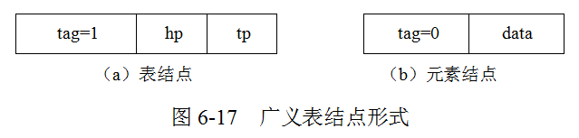
6.4.2 广义表的首尾存储法
通常都采用链式的存储结构来存储广义表。
广义表中的元素可以是数据元素，也可以是表，因此结点的结构也需要两种：一种是表结点，用以表示表；另一种是原子结点，用以表示数据元素。
按结点形式的不同，广义表的链式存储结构也可以分为不同的两种存储方式：一种是表结点，它由3个域：标志域（tag=1）、表头指针域（hp）、表尾指针域（tp）组成（如图6-17（a）所示）。另一种是原子结点，它由两个域：标志域（tag=0）和值域（data）组成（如图6-17（b）所示）。

Slide 56
广义表的这种表示法也称为头尾表示法。若广义表不空，则可分解成表头和表尾；反之，一对确定的表头和表尾可惟一地确定一个广义表。头尾表示法就是根据这一性质设计而成的一种存储方法。
【例6-5】设广义表A=()，B=(a, b)，C=(c, (d, e))，D=( B, C )，E=( f, g ,E)。
采用头尾表示法的存储方式，其存储结构如图6-18所示。

Slide 57
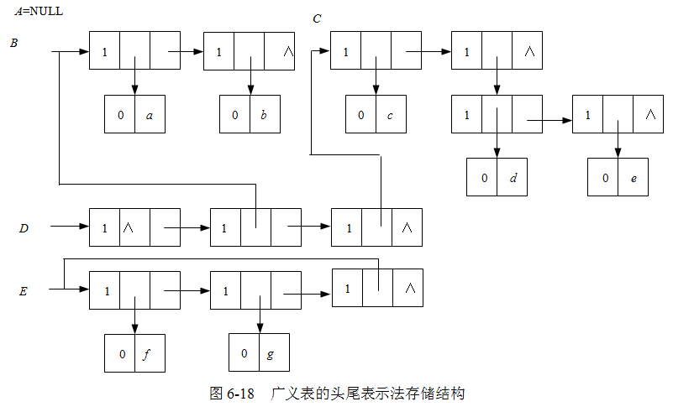
A=()，B=(a, b)，C=(c, (d, e))，D=( A,B, C )，E=( f, g ,E)

Slide 58
6.4.3 广义表的算法
1．创建广义表算法
设广义表以单链表形式存储，元素的类型为字符型char。广义表的元素由键盘输入，假定全部为字母。元素之间用逗号分割，元素的起止符号分别用左、右圆括号表示。
linknode *CreateGL(char s[])
{ linknode *p,*q,*r,*gh;
char subs[100],hstr[100];
int len;
len=strlen(s);
if (!strcmp(s,"()"))
gh=NULL;
else
(c, (d, e))
struct linknode
{ int tag; // 区分原子和子表的标志位
linknode *link; // 存放下一个元素的地址
union data_sublist
{ char data; // 元素的值域
linknode *sublist; // 存放子表的指针
}node;
};

Slide 59
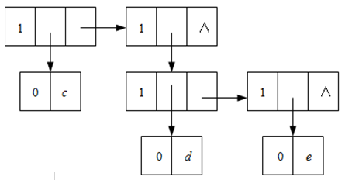
if (len==1)
{ gh=new linknode;
gh->tag=0;
gh->node.data=*s;
gh->link=NULL;
}
else //子表创建
{ gh=new linknode;
gh->tag=1;
p=gh;
s++;
strncpy(subs,s,len-2);
subs[len-2]='\0';
}
struct linknode
{ int tag; // 区分原子 0 和子表 1的标志位
linknode *link; // 存放下一个元素的地址
union data_sublist
{ char data; // 元素的值域
linknode *sublist; // 存放子表的指针
}node;
};
p
gh
c, (d, e)
C=(c, (d, e))

Slide 60
do
{ Disastr(subs,hstr);
r=CreateGL(hstr);
p->node.sublist=r;
q=p;
len=strlen(subs);
if (len>0)
{ p=new linknode;
p->tag=1;
q->link=p;
}
}while (len>0);
q->link=NULL;
}
return gh;
}
创建广义表算法的时间复杂度为O(n)。
struct linknode
{ int tag; // 区分原子 0 和子表 1的标志位
linknode *link; // 存放下一个元素的地址
union data_sublist
{ char data; // 元素的值域
linknode *sublist; // 存放子表的指针
}node;
};

Slide 61
2．广义表取头算法
若广义表GL=(a₁,a₂,……,a_{n})，则head(GL)=a₁ 。取表头运算的结果可以是原子，也可以是一个子表。
例如:head((a₁,a₂),(a₃,a₄,a₅),a₆)=(a₁,a₂)。
Head(linknode *GL),
{
if( GL->tag==1)
p=GL->hp;
return p;
}
struct linknode
{ int tag; // 区分原子 0 和子表 1的标志位
linknode *link; // 存放下一个元素的地址
union data_sublist
{ char data; // 元素的值域
linknode *sublist; // 存放子表的指针
}node;
};

Slide 62
3. 广义表取尾算法
若广义表GL=(a₁，a₂，……，a_{n})，则tail(GL)=(a₂，……，a_{n}） 。取表尾运算的结果是取出除表头以外的所有元素。
例如，tail((a₁，a₂),(a₃，a₄，a₅)，a₆)=((a₃，a₄，a₅)，a₆)。
Tail(linknode *GL)
{
if GL->tag==1
p=GL->tp;
return p;
}

Slide 63
4. 求广义表深度算法
int Depth(linknode *GL)
{ int max=0;
  while (GL!=NULL)
  { if (GL->tag==0) // 有子表
    { int dep=Depth(GL->sublist)
    if (dep>max)
    max=dep;
    }
    GL=GL->link;
}
return max+1; // 非空表的深度是各元素的深度的最大值加1
}
求广义表深度算法的时间复杂度为O(n)。
struct linknode
{ int tag; // 区分原子 0 和子表 1的标志位
linknode *link; // 存放下一个元素的地址
union data_sublist
{ char data; // 元素的值域
linknode *sublist; // 存放子表的指针
}node;
};

Slide 64
小 结
（1） 数组是一个具有固定格式和数量的数据有序集，每一个数据元素有唯一的一组下标来标识，在数组上不太适宜做插入、删除数据元素的操作。
（2）二维数组中a_{ij}的地址为：
LOC(a_{ij}) = LOC(a₀₀) + ( i×n + j ) × d （0下标起始的语言）
（3）三维数组中a_{ijk}的地址为：
LOC(a_{ijk})=LOC(a₀₀₀)+( (i×n×p+ j×p +k) ×d （0下标起始的语言）
（4）对称矩阵是一种特殊矩阵，n阶方阵的元素满足性质：
a_{ij}=a_{ji} （0≤i , j≤n-1）。对称矩阵是关于主对角线的对称，因此只需存储上三角或下三角部分的数据即可。

Slide 65
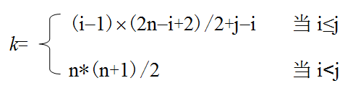
（5）三角矩阵的特殊性是以主对角线划分矩阵。主对角线任意一侧（不包括主对角线中）的元素均为常数（C）。下三角矩阵，主对角线以上均为同一个常数；上三角矩阵，主对角线以下均为同一个常数，均可以采用压缩存储。
（6）在m*n的矩阵中有t个非零元素，且t远小于m*n，这样的矩阵称稀疏矩阵。稀疏矩阵常用的有：三元组表存储、带行指针的链表存储、十字链表存储等存储方法。
（7） 广义表是n（n≥0）个数据元素的有序序列，广义表的元素可以是单元素，也可以是一个广义表。
（8） 由于广义表的元素有两种形式，所以其结点的存储形式也有两种：表结点由标志域、表头指针域、表尾指针域组成；而原子结点由标志域和值域组成。

Slide 66
验证性实验6: 稀疏矩阵和广义表子系统系统
1．实验目的
（1） 掌握稀疏矩阵三元组表的存储方法。
（2）掌握稀疏矩阵三元组表创建、显示、转置和查找等算法。
（3）掌握广义表的存储方法。
（4）掌握广义表的新建、显示和查找等算法。
（5）掌握稀疏矩阵三元组表和广义表的算法分析方法。
2．实验内容
（1）编写稀疏矩阵三元组表的存储程序；
（2）编写疏矩阵三元组表创建、显示、转置和查找程序；
（3）编写建立广义表的程序；
（4）编写广义表的显示和查找程序；
（5）设计选择式菜单，其一级菜单形式如下：

Slide 67
稀疏矩阵和广义表子系统
*******************************************
* 1-----稀 疏 矩 阵 *
* 2-----广 义 表 *
* 0-----退 出 *
*******************************************
请输入菜单号（0-2）:
稀疏矩阵二级菜单形式如下：
稀疏矩阵的三元组存储
******************************************
* 1-----新 建 *
* 2-----转 置 *
* 3-----查 找 *
* 4-----显 示 *
* 0-----返 回 *
******************************************
请输入菜单号（0-4）:

Slide 68
广义表二级菜单形式如下：
广 义 表
******************************************
* 1-----新 建 *
* 2-----查 找 *
* 3-----显 示 *
* 0-----返 回 *
******************************************
请输入菜单号（0-3）:

Slide 69
自主设计实验6: 稀疏矩阵十字链表的存储
1．实验目的
（1）掌握稀疏矩阵十字链表存储的方法。
（2）掌握稀疏矩阵的显示、查找等基本算法。
2．实验内容
（1）创建空的稀疏矩阵的十字链表存储结构。
（2）稀疏矩阵十字链表的数据输入。
（3）稀疏矩阵十字链表的数据显示。
（4）稀疏矩阵十字链表的数据查找。
3．实验要求
（1）利用C或C++语言完成算法设计和程序设计。
（2）上机调试通过实验程序。
（3）输入下列矩阵A，检验程序运行结果。

Slide 70
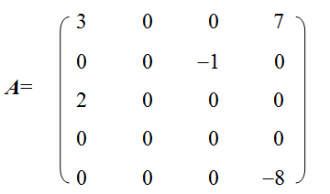
（4）给出具体的算法分析，包括时间复杂度和空间复杂度等。
（5）撰写实验报告。

Slide 71
习题6

